Slide 1
Capture the flag
Diego Corredor
Daniel Cifuentes
Cristian Lopez

Slide 2
Descripción
Juego multijugador web, de plataformas,donde cada jugador debe competir por capturar la bandera del mapa. El jugador contar con un poder horizontal de disparo, el cual realiza un daño entre 10 y 30 puntos, para así mejorar sus probabilidades de conseguir la bandera, cada jugador tendra 100 puntos de vida donde al morir reaparecerán inmediatamente, tambien tendra un contador de puntos que ira aumentando dependiendo de cuanto tiempo dure con la bandera, cada partida contara con maximo 5 jugadores y minimo 2. Este juego se desarrollara en java para el backend, html5 y javascript para el frontend y gradle para gestionar el proyecto.

Slide 3
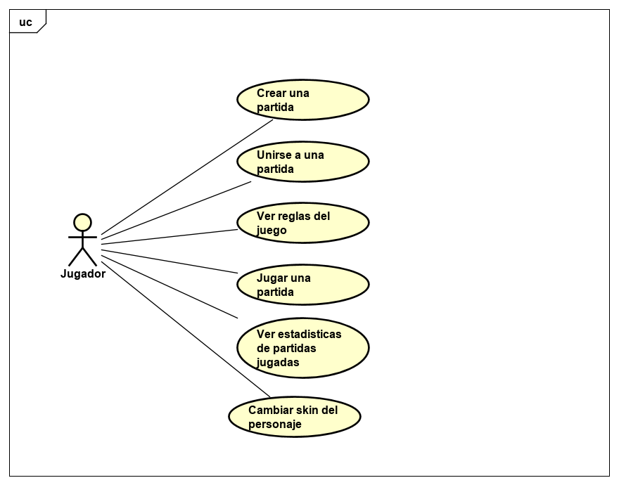
Casos de uso

Slide 4
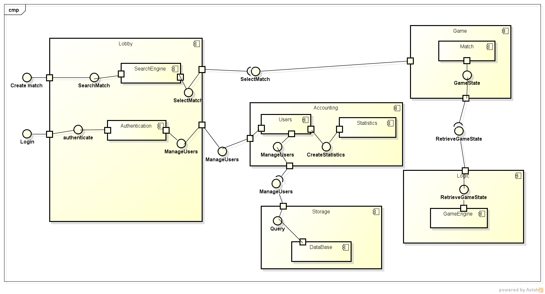
Diagrama de componentes

Slide 5
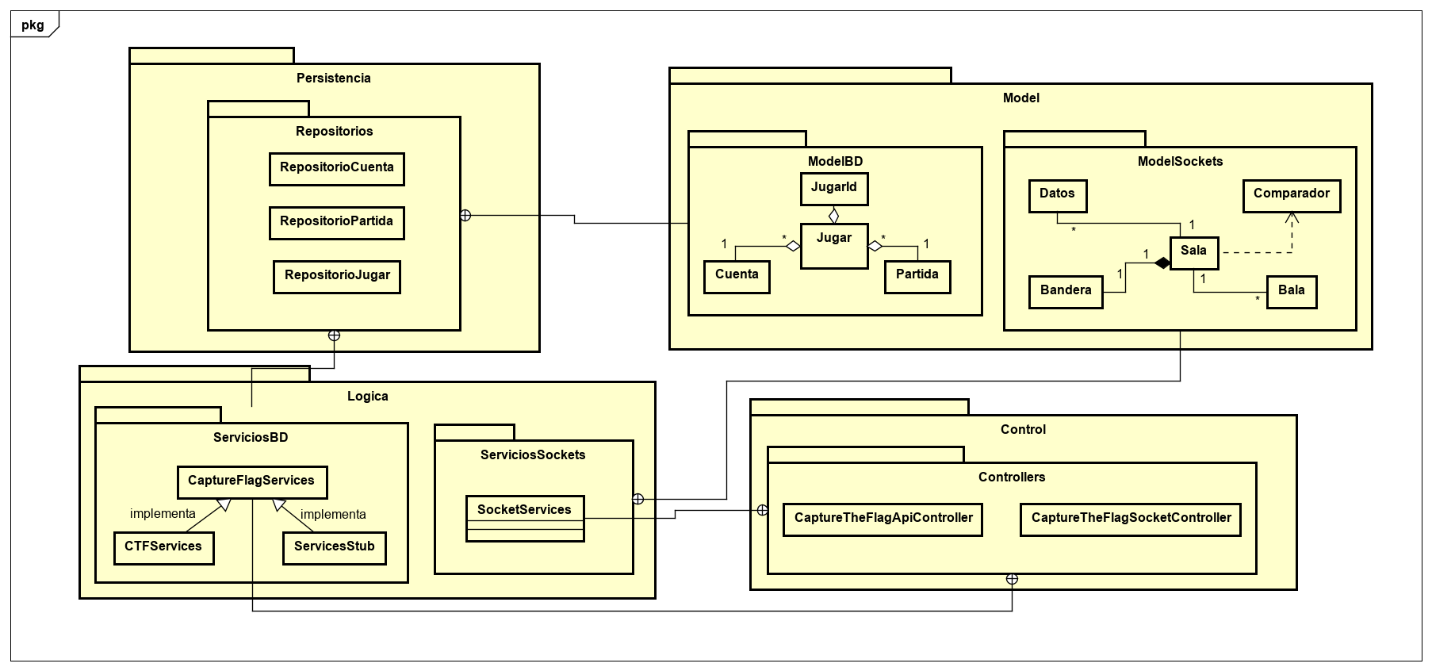
Diagrama de clases

Slide 6
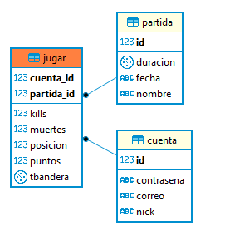
Diagrama de entidad relacion

Slide 7
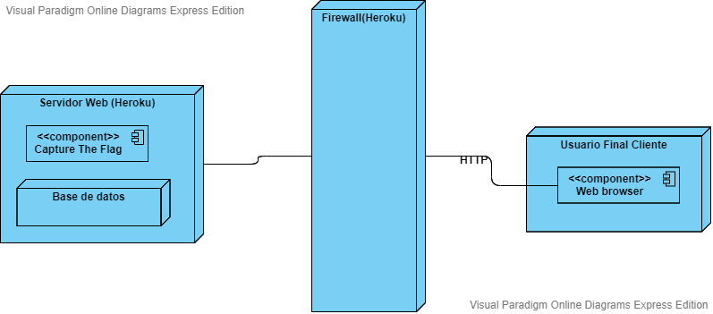
Diagrama de despliegue

